Slide 1
Новогодний символ
Композиция «Год Змеи»
Выполнила Матвеева Екатерина
МКОУ ДОД Центр культуры «Китеж»
Воскресенский район
Руководитель :
педагог дополнительного образования
Филатова Наталья Владимировна

Slide 2
Композиция «Год Змеи»
Змеиный год к нам приближается! Его отметить классно нужно! Тебя пусть в жизни окружают Уж если змеи, то воздушные!
Необходимые инструменты и материалы.

Slide 3
Шаг 1. Выбор цвета пластика для змеи.

Slide 4
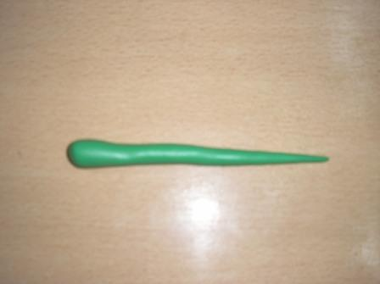
Шаг 2. Отмерить необходимый размер для туловища змеи ( 4см); скатать колбаску (туловище змеи)

Slide 5
Шаг 3. Методом вытягивания сформировать голову с открытым ртом.

Slide 6
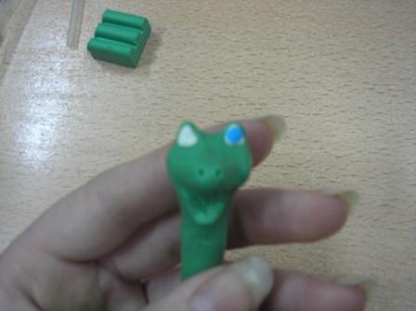
Шаг 4. Сделать глаза и язык.

Slide 7
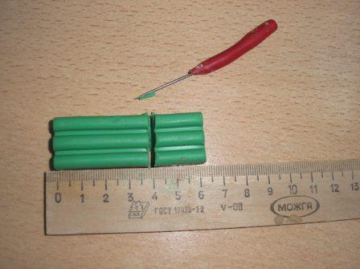
Шаг 5. из маленького куска пластика сформировать лепёшку-капюшон и прилепить к туловищу змеи.

Slide 8
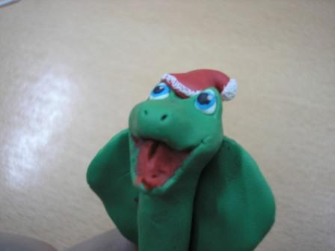
Шаг 6. Отмерить по размеру головы змеи красного пластика и слепить колпак (украсить по усмотрению).

Slide 9
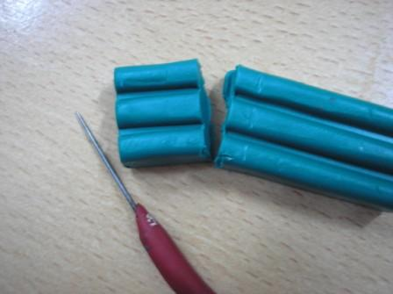
Дополнительное оформление. Шаг 1. Отрезать необходимый кусок пластика, слепить конус для ёлки, нарезать полоски кусочками разных размеров, уложить по конусу.

Slide 10
Готовая работа: Композиция «Год Змеи»

Slide 11
Варианты оформления.

Slide 12
Спасибо за внимание.
Творческих вам успехов!!!

